Slide 1
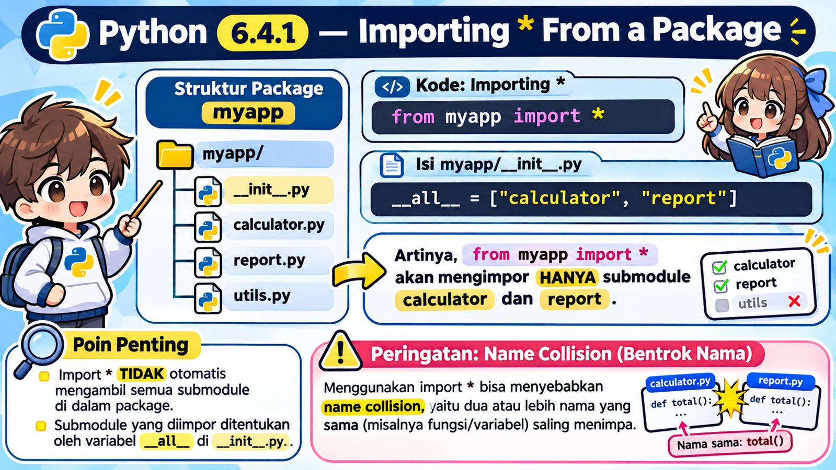
6.4.1 — Importing * From a Package
Memahami import *, __all__, collision, dan praktik import yang disarankan

Slide 2
Peta Materi 6.4.1
1. Apa arti from package import *?
2. Mengapa tidak semua Submodule ikut?
3. Mengenal __all__
4. Mengatur export melalui __all__
5. Risiko nama bertabrakan
6. Praktik import yang disarankan
Import * harus dipahami sebelum dipakai

Slide 3
6.4.1.1 — Apa arti from package import *?
Statement ini membawa sekumpulan nama dari package langsung ke namespace file pemanggil. Jika package mendefinisikan __all__, daftar itulah yang menjadi public export untuk import *.
Seperti meminta resepsionis package mengirim semua layanan yang tercantum pada daftar publik.
Konsep → contoh package → perilaku import → risiko → latihan
Apa arti from package import *?

Slide 4
Contoh Dasar
# myapp/__init__.py
__all__ = [
"calculator",
"report",
]
# main.py
from myapp import *
print(calculator)
print(report)
__all__ menentukan nama yang diekspor oleh import *

Slide 5
Import Biasa vs Import *
import myapp
Nama lokal utama:
myapp
Akses:
myapp.calculator
from myapp import *
Beberapa nama package masuk langsung ke namespace lokal.
Import * mengurangi prefix tetapi juga mengurangi konteks

Slide 6
Namespace Setelah Import *
Sebelum:
calculator belum menjadi nama lokal.
Sesudah:
calculator bisa muncul langsung.
Keuntungan: ringkas.
Risiko: asal nama tidak terlihat saat dipakai.
Ringkas tidak selalu lebih mudah dirawat

Slide 7
6.4.1.2 — Mengapa import * tidak selalu mengambil semua Submodule?
Python tidak otomatis memindai seluruh file di dalam folder package hanya karena import * dipakai. Tanpa __all__, yang diekspor adalah nama publik yang sudah ada di namespace package.
Ada banyak ruangan dalam gedung, tetapi resepsionis tidak otomatis membuka dan membawa semua ruangan.
Konsep → contoh package → perilaku import → risiko → latihan
Mengapa import * tidak selalu mengambil semua Submodule?

Slide 8
Package Tanpa __all__
myapp/
├── __init__.py
├── calculator.py
├── report.py
└── utils.py
# myapp/__init__.py
APP_NAME = "Demo"
# calculator/report/utils
# tidak di-import di sini
Keberadaan file belum tentu berarti nama submodule tersedia

Slide 9
main.py Tanpa __all__
from myapp import *
print(APP_NAME)
# calculator belum tentu
# menjadi nama lokal
Tanpa __all__, import * memakai nama publik yang sudah didefinisikan pada package namespace.
Bedakan 'file ada' dengan 'nama tersedia pada package'

Slide 10
Jika __init__.py Mengimpor Submodule
# myapp/__init__.py
from . import calculator
from . import report
APP_NAME = "Demo"
from myapp import *
calculator.tambah(1, 2)
report.buat_laporan()
Submodule yang sudah menjadi nama publik package dapat ikut terimpor

Slide 11
Poin Kunci
Import * tidak berarti “baca semua file .py di folder”.
Pertanyaan yang benar adalah:
1. Apakah package memiliki __all__?
2. Jika tidak, nama publik apa yang sudah ada di namespace package?
Struktur file dan namespace adalah dua konsep berbeda

Slide 12
6.4.1.3 — Mengenal __all__
__all__ adalah sequence nama String yang menyatakan nama public export ketika module/package digunakan dengan from ... import *.
Seperti katalog resmi berisi nama layanan yang boleh diekspor.
Konsep → contoh package → perilaku import → risiko → latihan
Mengenal __all__

Slide 13
Bentuk __all__
# myapp/__init__.py
__all__ = [
"calculator",
"report",
]
Isi __all__ adalah String nama, bukan object function/module.
__all__ adalah daftar nama export

Slide 14
__all__ pada Module Biasa
# calculator.py
__all__ = ["tambah"]
def tambah(a, b):
return a + b
def internal_debug():
return "debug"
from calculator import *
print(tambah(2, 3))
# internal_debug tidak
# diimpor oleh import *
__all__ juga dapat mengatur export module biasa

Slide 15
__all__ Tidak Menyembunyikan Secara Security
__all__ mengontrol perilaku import * dan membantu menyatakan public API.
Nama lain tetap dapat di-import secara eksplisit jika memang dapat diakses.
__all__ adalah API convention/control, bukan access control

Slide 16
6.4.1.4 — Mengatur export Module melalui __all__
Pada package, __all__ dapat digunakan untuk menentukan submodule atau nama tertentu yang harus diekspor ketika import * dijalankan.
Hanya nama yang masuk daftar resmi yang dibawa lewat pintu import *.
Konsep → contoh package → perilaku import → risiko → latihan
Mengatur export Module melalui __all__

Slide 17
Export Submodule
myapp/
├── __init__.py
├── calculator.py
├── report.py
└── internal.py
# myapp/__init__.py
__all__ = [
"calculator",
"report",
]
internal tidak diekspor melalui import *

Slide 18
Export Function dari __init__.py
# myapp/__init__.py
from .calculator import tambah
from .report import buat_laporan
__all__ = [
"tambah",
"buat_laporan",
]
# main.py
from myapp import *
print(tambah(2, 3))
print(buat_laporan())
__all__ dapat berisi nama yang memang tersedia pada package

Slide 19
Public API Package
Tujuan baik:
• memilih nama publik
• menjaga API tetap jelas
• membedakan public vs internal
Yang jangan dilakukan:
• menganggap __all__ sebagai keamanan
• mengekspor semua nama tanpa alasan
Public API sebaiknya kecil dan jelas

Slide 20
6.4.1.5 — Risiko nama yang saling bertabrakan
Import * memasukkan banyak nama langsung ke namespace pemanggil. Nama yang sama dapat menimpa binding lokal atau nama dari import sebelumnya.
Dua pegawai memakai name tag sama; pegawai terakhir dapat menutupi identitas sebelumnya.
Konsep → contoh package → perilaku import → risiko → latihan
Risiko nama yang saling bertabrakan

Slide 21
Collision dengan Nama Lokal
def total():
return "LOCAL"
from myapp import *
print(total())
Jika myapp mengekspor nama total, binding lokal dapat tertimpa oleh nama hasil import.
Import order dapat mengubah arti nama

Slide 22
Collision Dua Package
from paket_a import *
from paket_b import *
print(proses())
Jika keduanya mengekspor proses, nama dari import kedua dapat menimpa yang pertama.
Sumber function menjadi tidak jelas

Slide 23
Kenapa Collision Sulit Di-debug?
Asal hilang
tidak ada prefix module
Order matters
import terakhir dapat menang
Review sulit
dependency tidak jelas
Refactor risk
export baru dapat merusak kode lama
Explicit import membuat dependency terlihat

Slide 24
Versi yang Lebih Jelas
import paket_a
import paket_b
paket_a.proses()
paket_b.proses()
Prefix menunjukkan asal function secara langsung dan menghindari bentrok nama lokal.
Namespace module memberi konteks

Slide 25
6.4.1.6 — Praktik import yang disarankan
Untuk kode aplikasi normal, utamakan explicit import. Pilih import package.module, from package import module, atau direct function import sesuai kebutuhan.
Ambil alat yang diperlukan, jangan menumpahkan seluruh isi gudang ke meja.
Konsep → contoh package → perilaku import → risiko → latihan
Praktik import yang disarankan

Slide 26
Pilihan Gaya Import
1
import myapp.calculator
myapp.calculator.tambah()
sangat eksplisit
2
from myapp import calculator
calculator.tambah()
ringkas + namespace
3
from myapp.calculator import tambah
tambah()
ringkas untuk sedikit nama
4
from myapp import *
nama langsung
hindari untuk kode normal
Semakin eksplisit, semakin mudah dependency dipahami

Slide 27
Rekomendasi Pemula
import myapp.calculator
# atau
from myapp import calculator
Direct function import juga baik
jika hanya sedikit nama:
from myapp.calculator import tambah
Belajar namespace sebelum memilih gaya terlalu ringkas

Slide 28
Kenapa Tetap Belajar import *?
Karena Anda mungkin menemukannya di tutorial lama, interactive session, atau codebase yang sudah ada.
Tujuan utama: mampu membaca dan memahami risikonya, bukan menjadikannya default.
Kenali fitur lama/khusus agar bisa membaca kode orang lain

Slide 29
Latihan 1 — Tanpa __all__
Buat package myapp. __init__.py hanya berisi APP_NAME. Tambahkan calculator.py tetapi jangan import di __init__.py.
Jalankan from myapp import * dan cek nama yang tersedia.
Prediksi → jalankan → bandingkan namespace

Slide 30
Latihan 2 — Tambahkan __all__
Isi __all__ = ['calculator'].
Ulangi import * dan cek calculator.
Prediksi → jalankan → bandingkan namespace

Slide 31
Latihan 3 — Export Dua Nama
Tambahkan calculator dan report ke __all__.
Pastikan keduanya tersedia.
Prediksi → jalankan → bandingkan namespace

Slide 32
Latihan 4 — Collision
Buat total() lokal dan package yang juga mengekspor total.
Amati hasil sebelum/sesudah import *.
Prediksi → jalankan → bandingkan namespace

Slide 33
Latihan 5 — Refactor
Ubah source code yang memakai import * menjadi explicit import.
Bandingkan keterbacaan.
Prediksi → jalankan → bandingkan namespace

Slide 34
Mini Project — Refactor Import *
Kode awal:
from toko import *
from laporan import *
total = hitung_total(...)
cetak(total)
Tugas:
1. Cari asal setiap nama
2. Ganti dengan explicit import
3. Pakai alias bila perlu
4. Pastikan tak ada collision
5. Dokumentasikan dependency
Refactor menuju import yang mudah dirawat

Slide 35
Kesalahan Umum
Mengira import * memindai semua file
Mengisi __all__ dengan object, bukan String
Menganggap __all__ sebagai security
Mengabaikan collision antar package
Memakai import * hanya agar kode pendek
Tidak tahu asal function/variable
Kode pendek belum tentu kode jelas

Slide 36
Ringkasan Besar 6.4.1
Konsep:
• import * membawa banyak nama ke namespace lokal
• tanpa __all__, tidak otomatis memindai semua submodule
• __all__ berisi String nama export
• __all__ dapat membentuk public API
Praktik:
• import * rawan collision
• asal nama menjadi kabur
• utamakan explicit import
• gunakan alias bila membantu
• pahami import * untuk membaca kode lama
Explicit imports biasanya paling mudah dipahami dan dirawat

Slide 37
Source Code Praktik 6.4.1
File Python pendamping berisi template package tanpa __all__, package dengan __all__, contoh collision, dan refactor dari import * ke explicit import.
__all__ = ['calculator', 'report']
# lebih disarankan:
from myapp import calculator, report
Nama file dibuat singkat agar mudah diunduh

